Slide 1
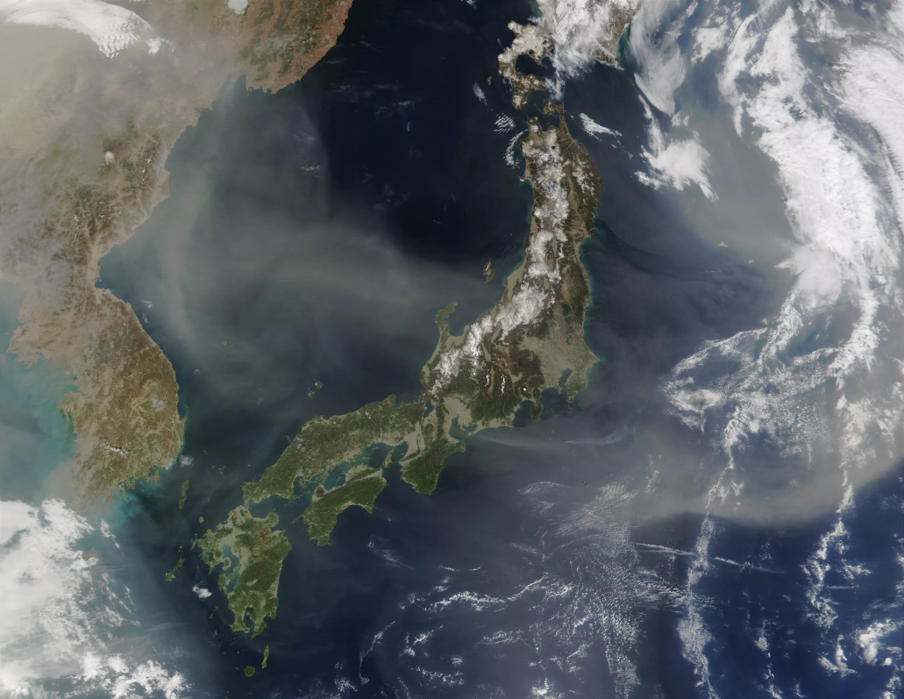
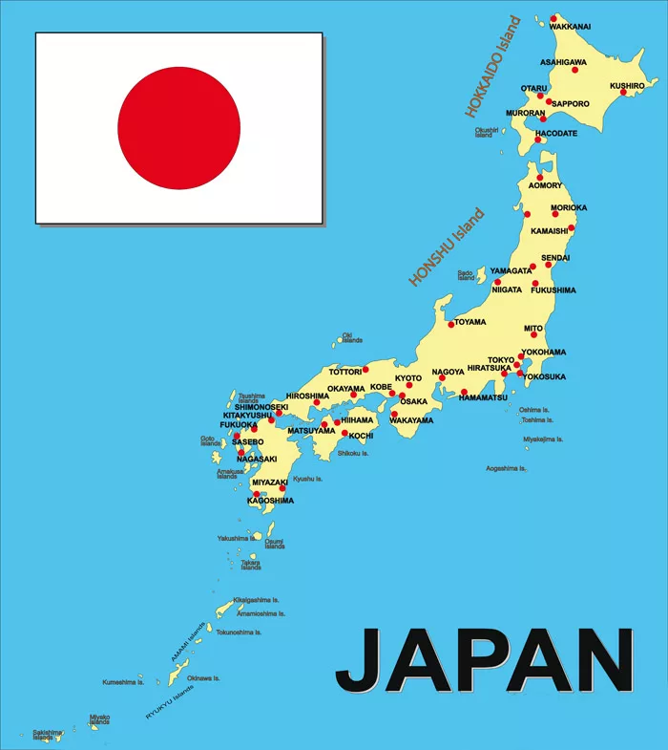
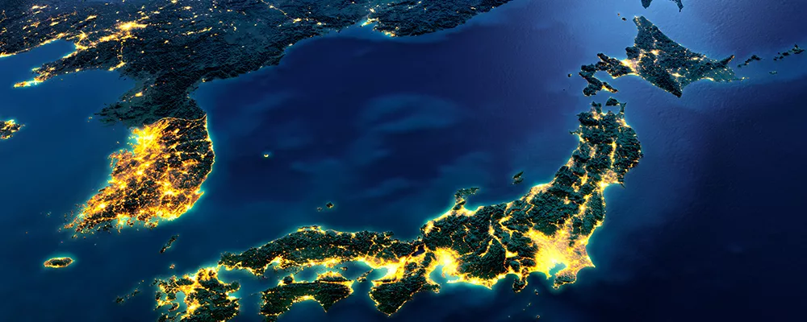
Япония – страна восходящего Солнца.

Slide 2
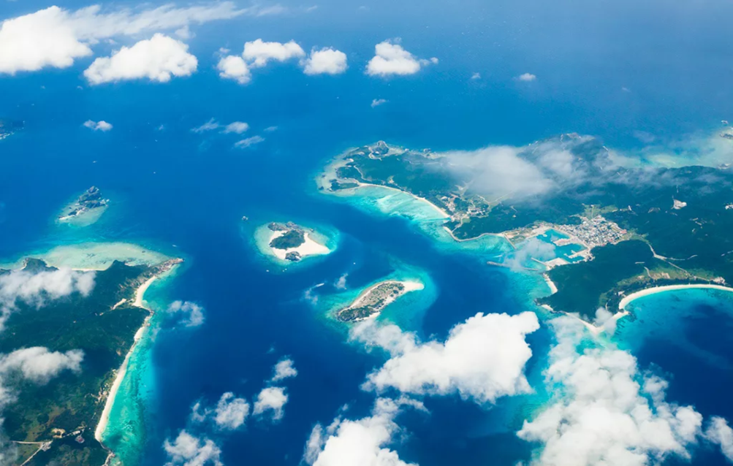
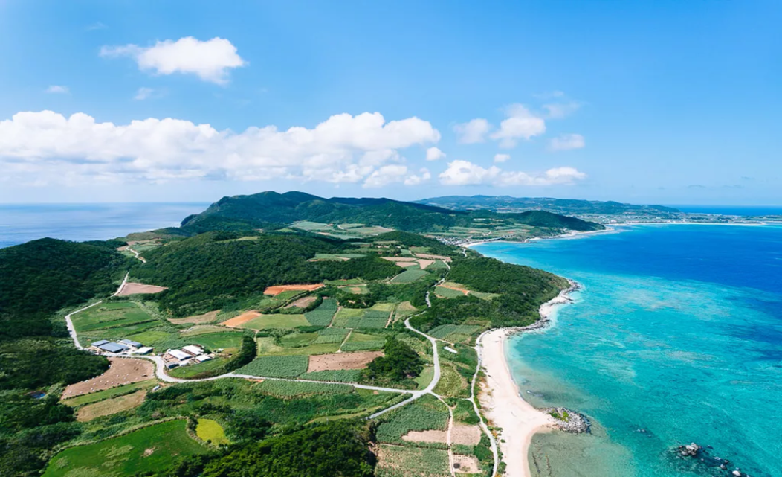
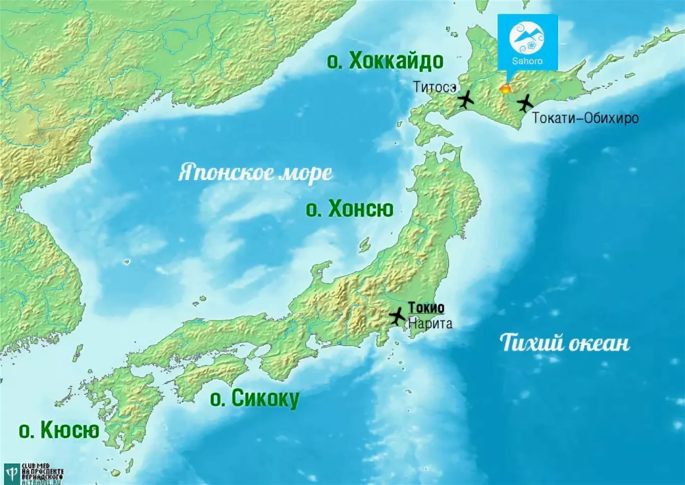
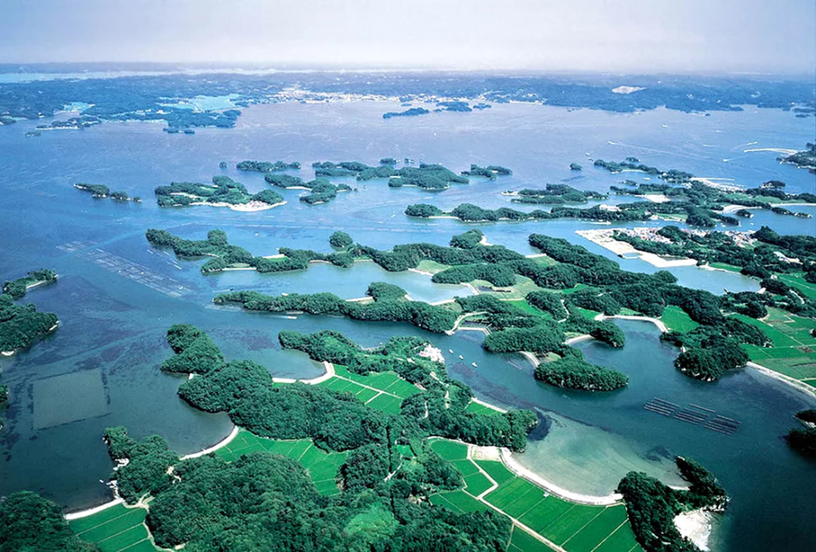
Япония – островное государство. Более 1 000 островов. Крупнейшие: Хонсю, Кюсю, Сикоку, Хоккайдо.

Slide 3
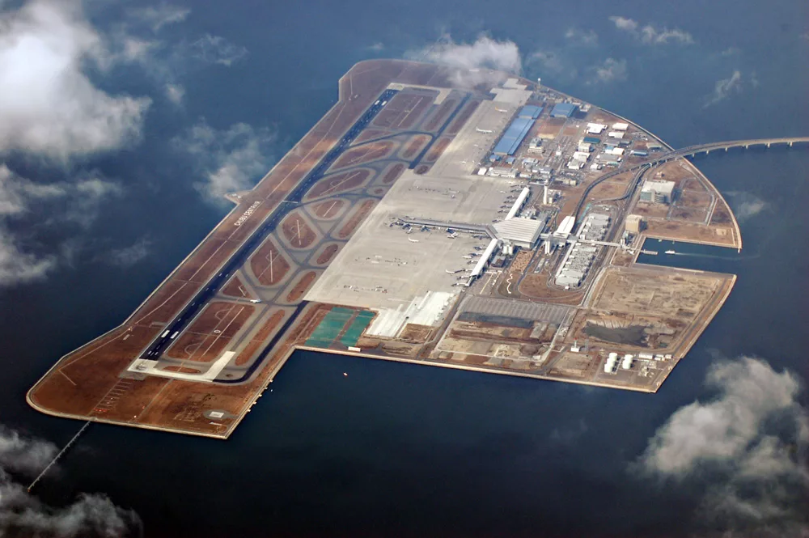
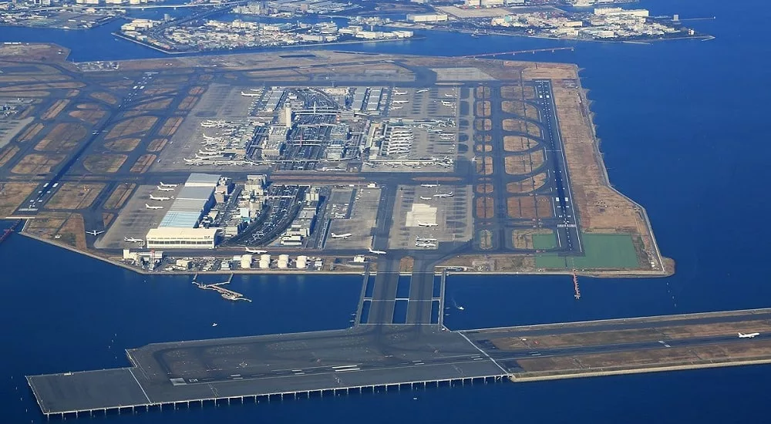
Небо – человек – земля
Острова из мусора.

Slide 4
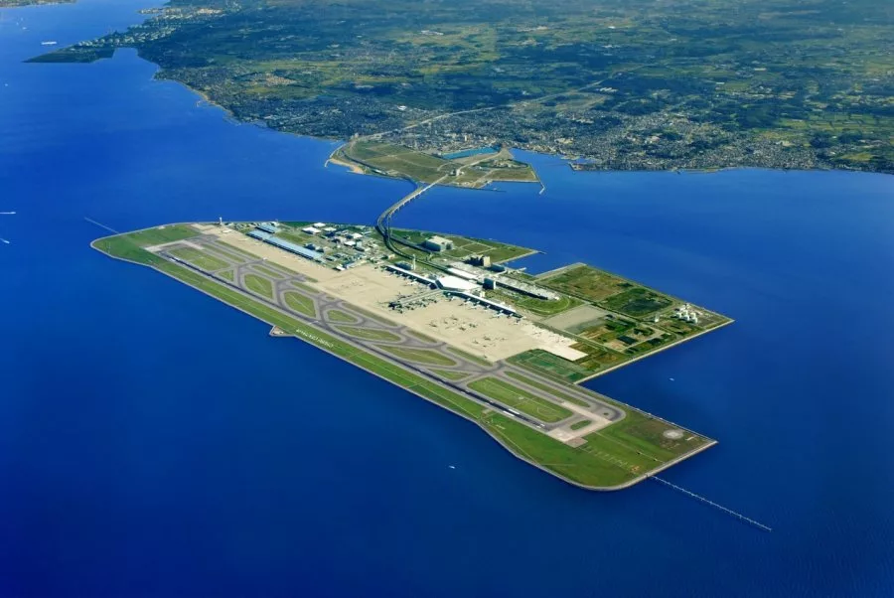
Аэропорт, построенный на острове из мусора.
Он снежный лебедь,
Он и дух орлиный,
И весь очерчен
огненным резцом.
К. Бальмонт

Slide 5
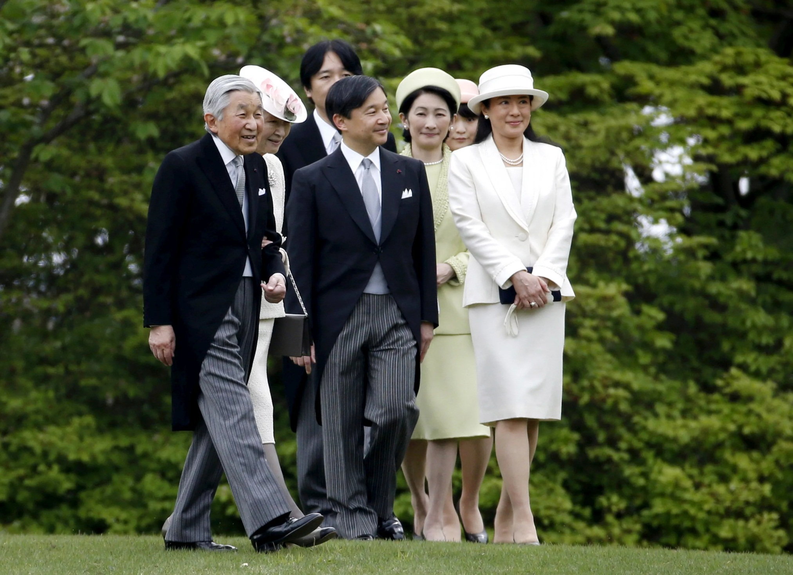
Предыдущий японский император Акихито с семьёй.

Slide 6
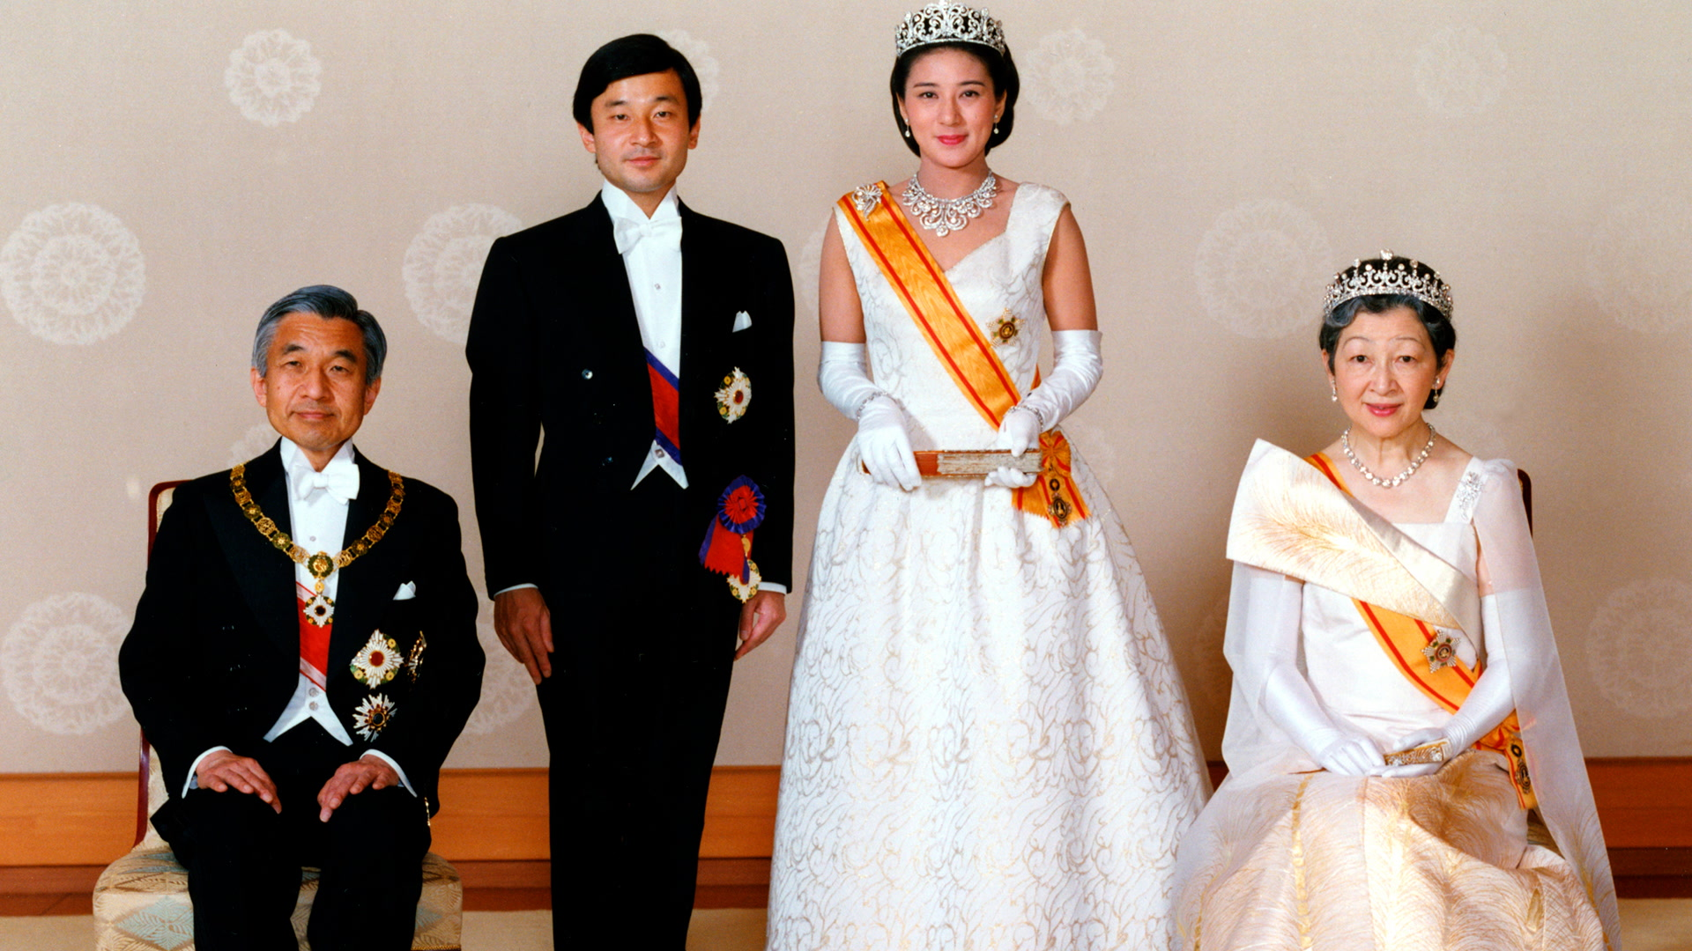
Японский император Нарухито с семьей.

Slide 7
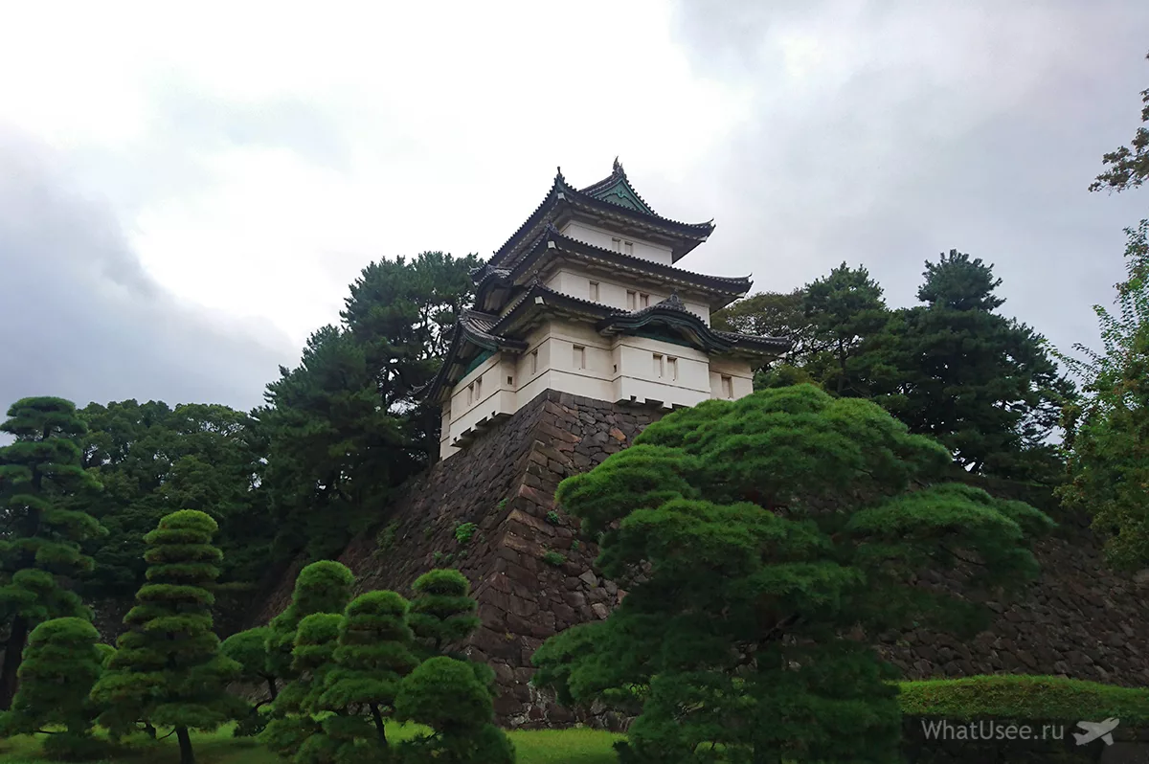
Императорский дворец в Токио.

Slide 8
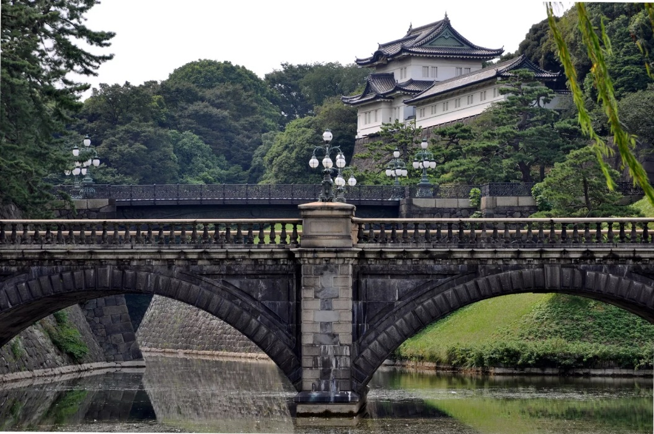
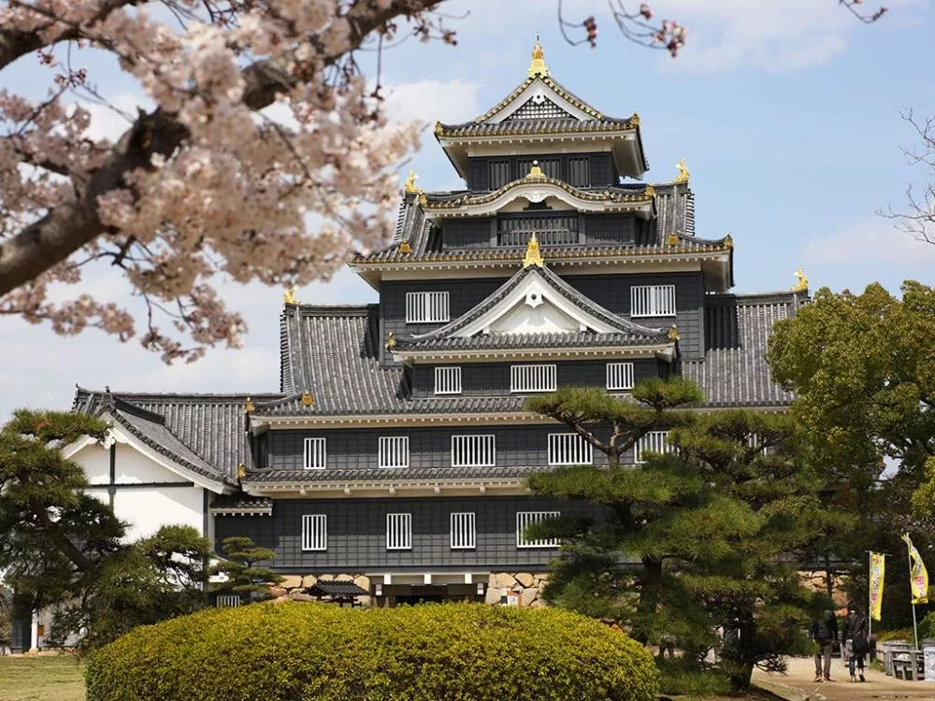
Императорский дворец в Токио.

Slide 9
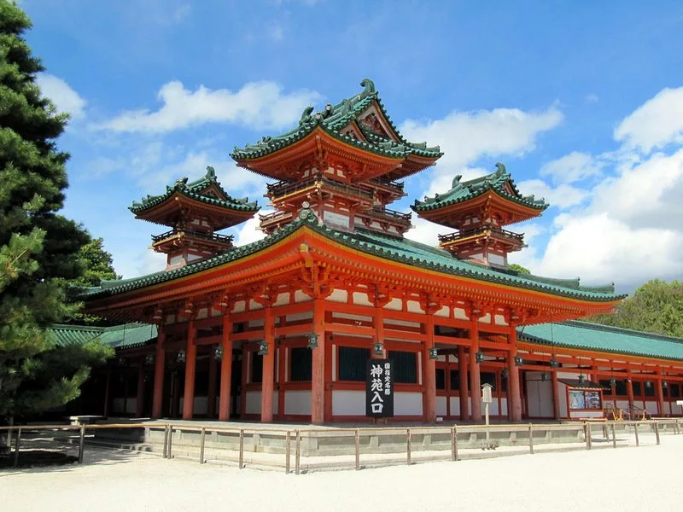
Императорский дворец в Киото.

Slide 10
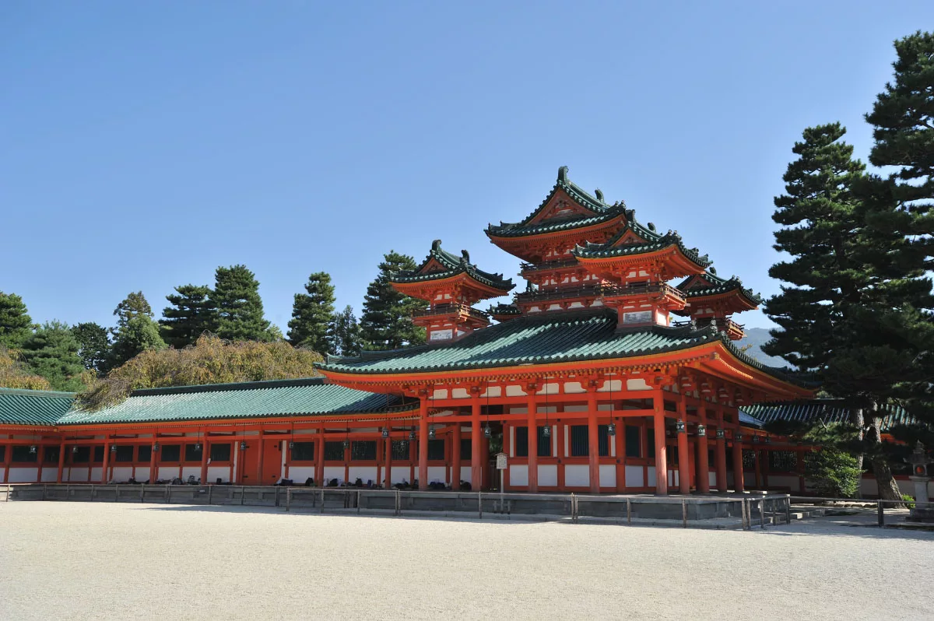
Императорский дворец в Киото.

Slide 11
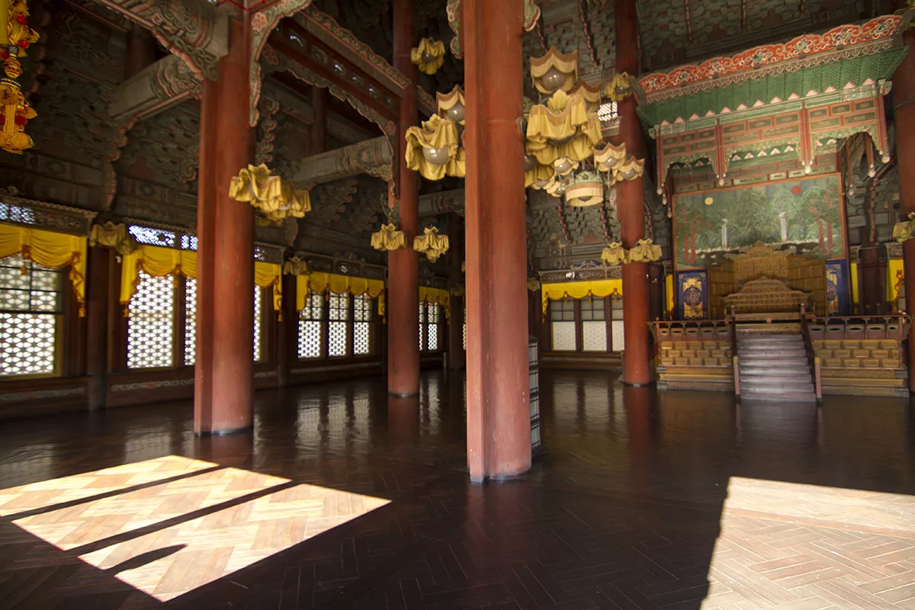
Токио. Императорский дворец.

Slide 12
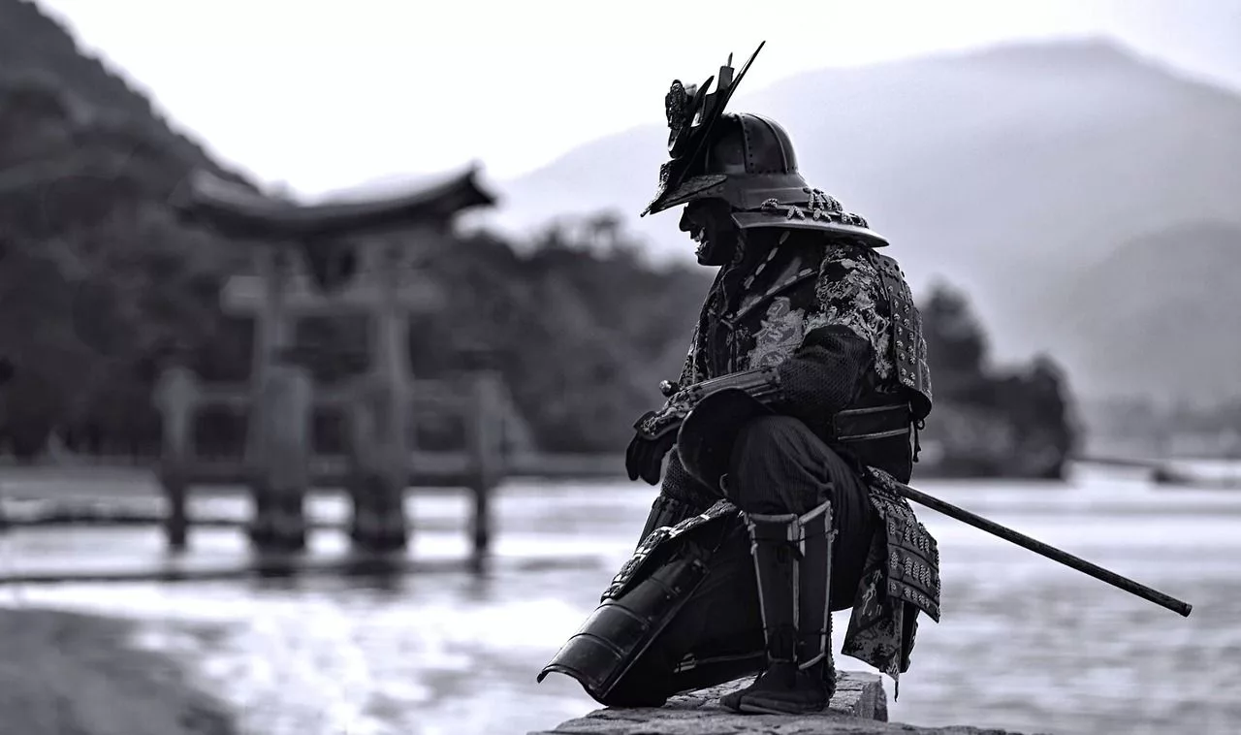
Самураи – японские воины.

Slide 13
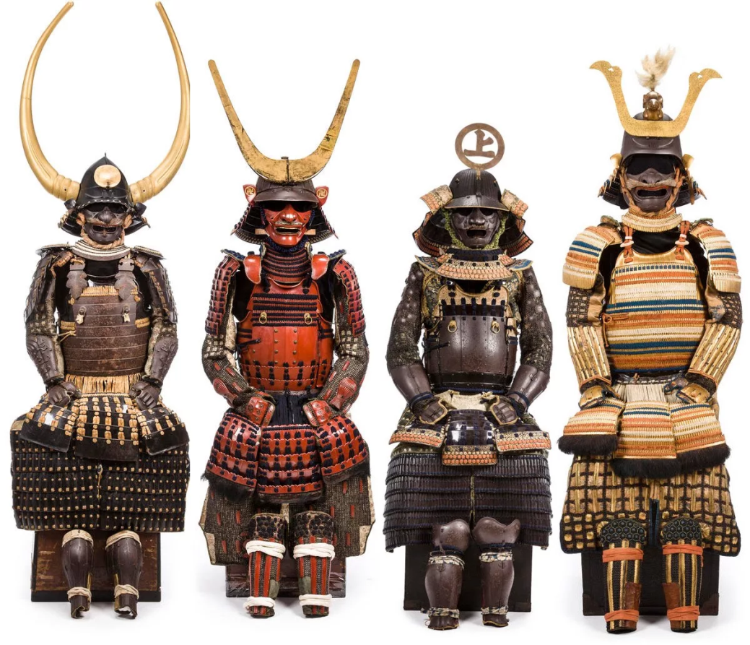
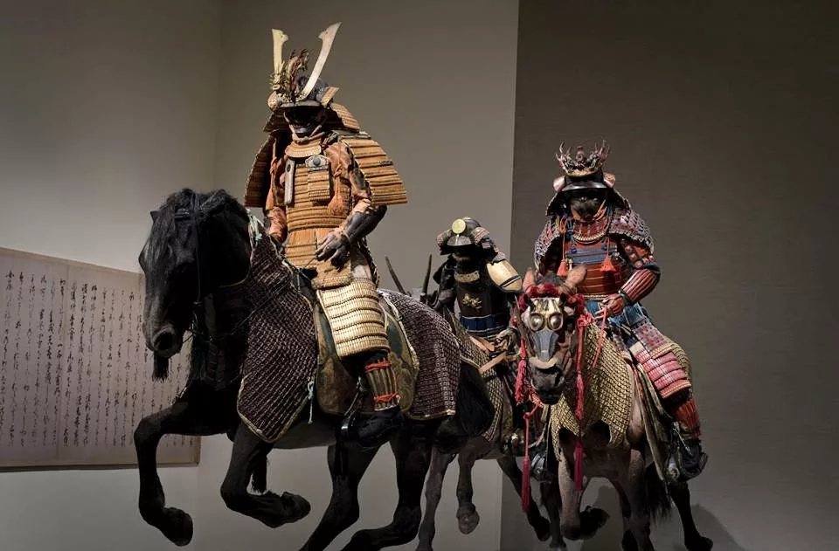
Снаряжение самурая.

Slide 14
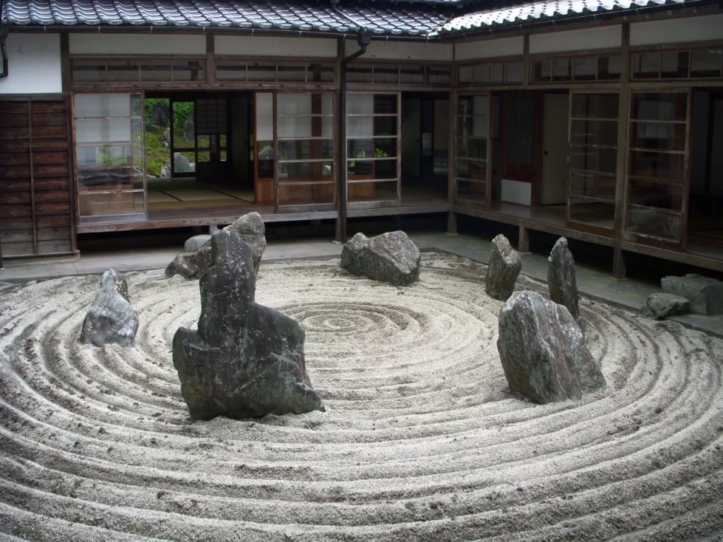
Сад камней появился в 14-16 веках.

Slide 15
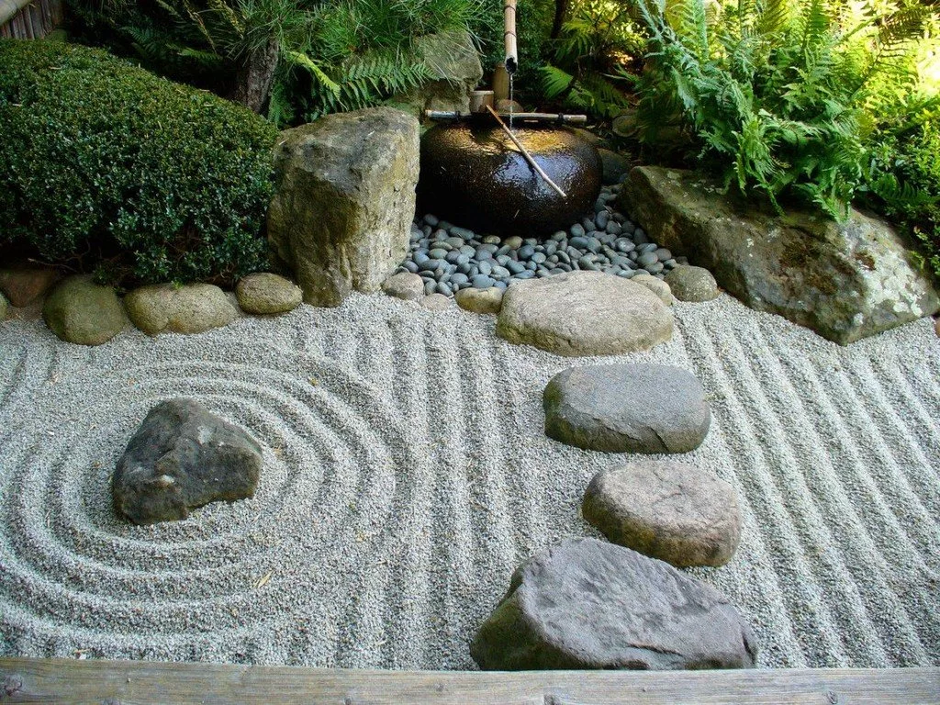
«Каменные сады». 15 камней. Видно 14 камней.

Slide 16
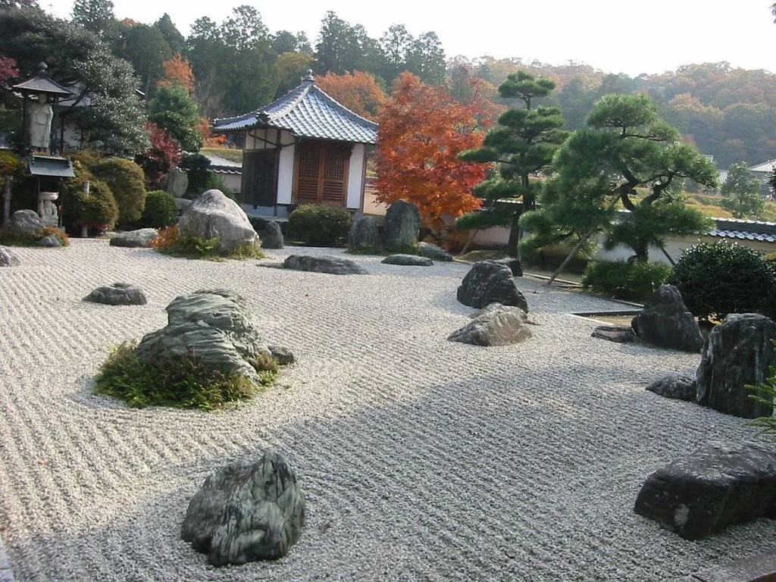
Сад камней: 15 камней, хвойное деревце, немного травы, посаженной на разных уровнях, лужайка, дорожки из песка и гальки.

Slide 17
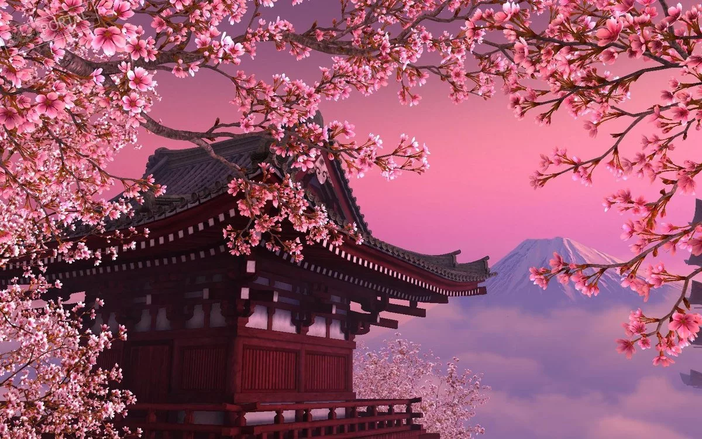
Сакура – цветущая вишня и слива.

Slide 18
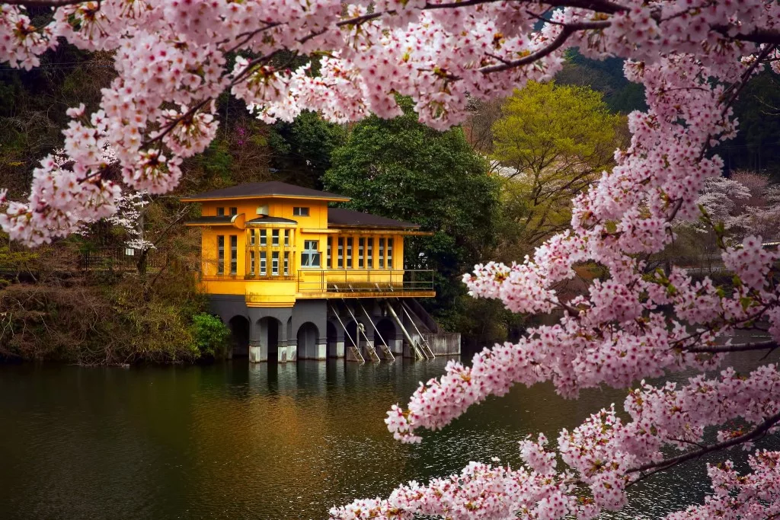
Сакура.

Slide 19
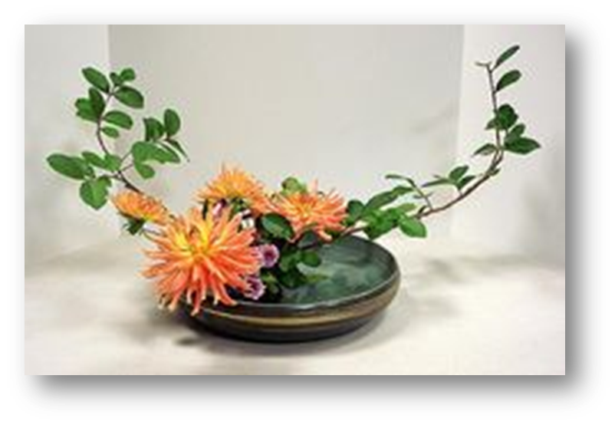
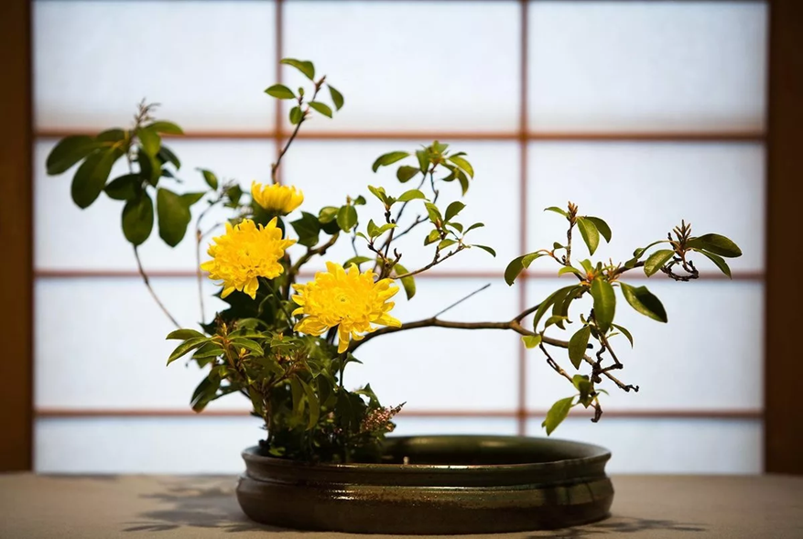
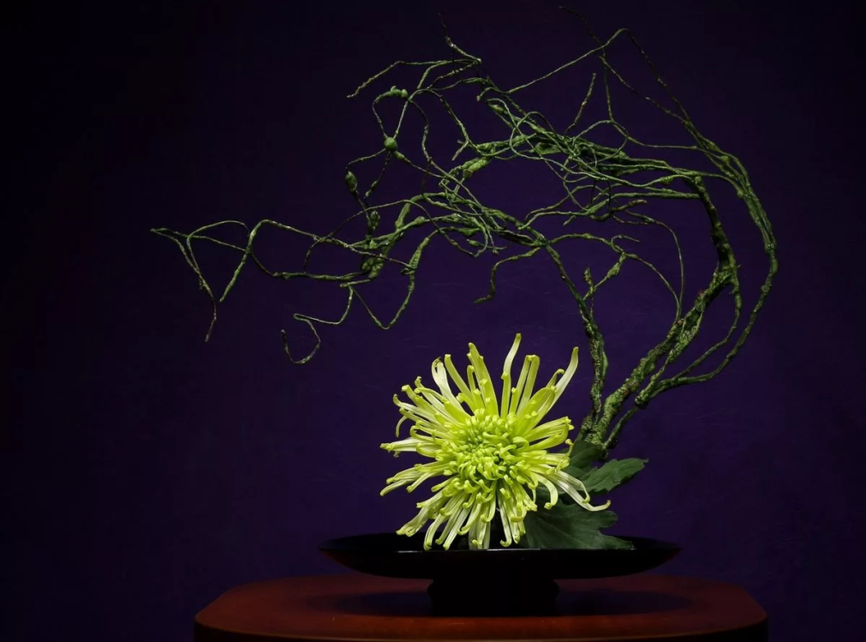
Икэбана – цветочная композиция, символизирующая небо – человека – землю.

Slide 20
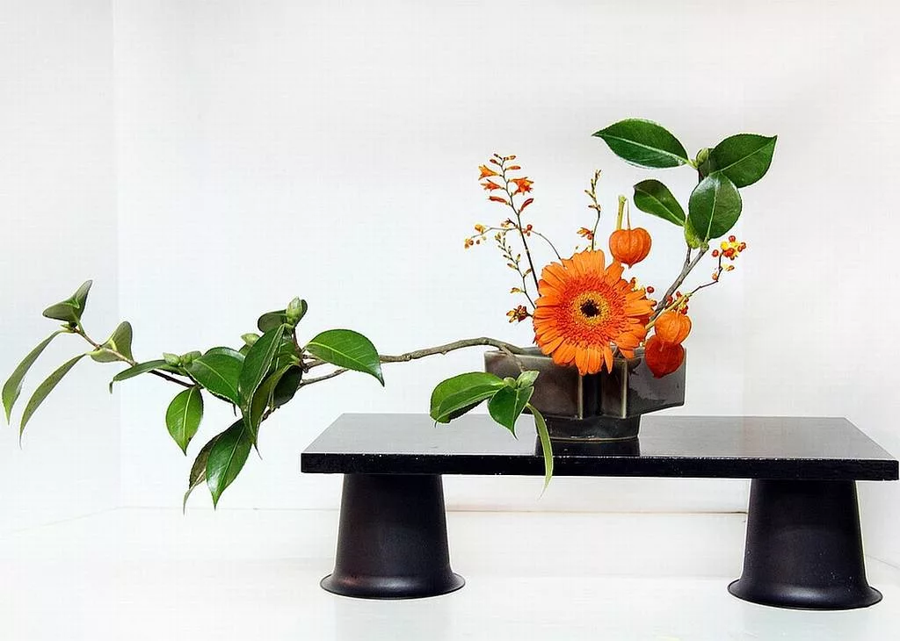
В букетах – растения, цветущие в одно время года.

Slide 21
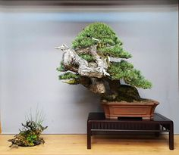
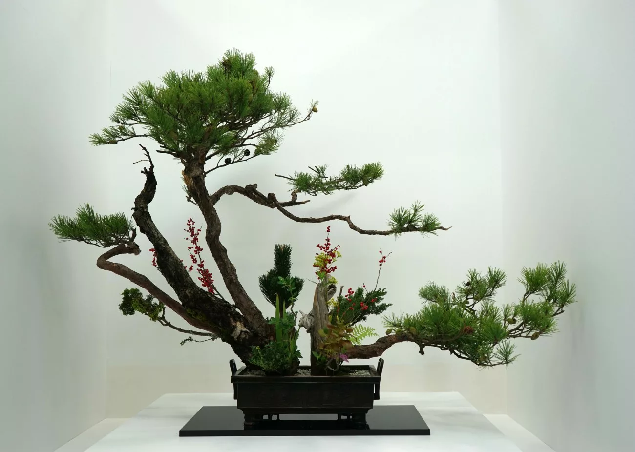
Бонсай – деревце, выращенное в цветочном горшке.

Slide 22
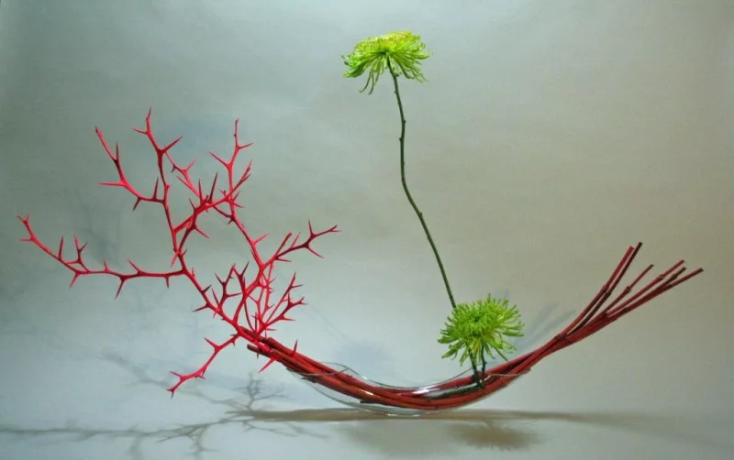
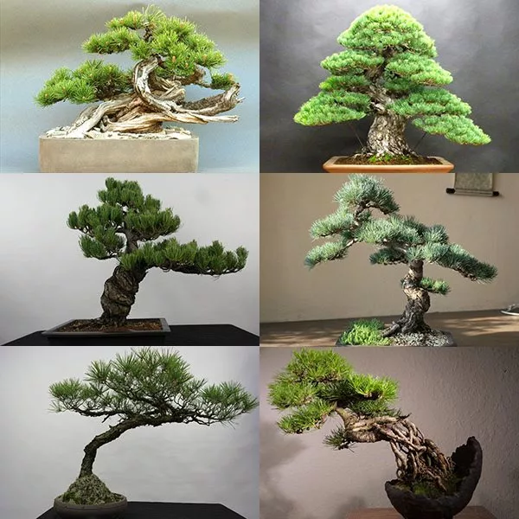
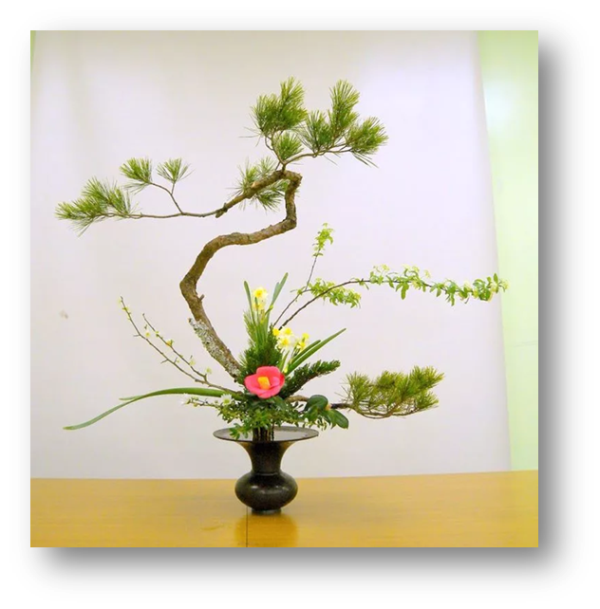
Бонсай и икэбана

Slide 23
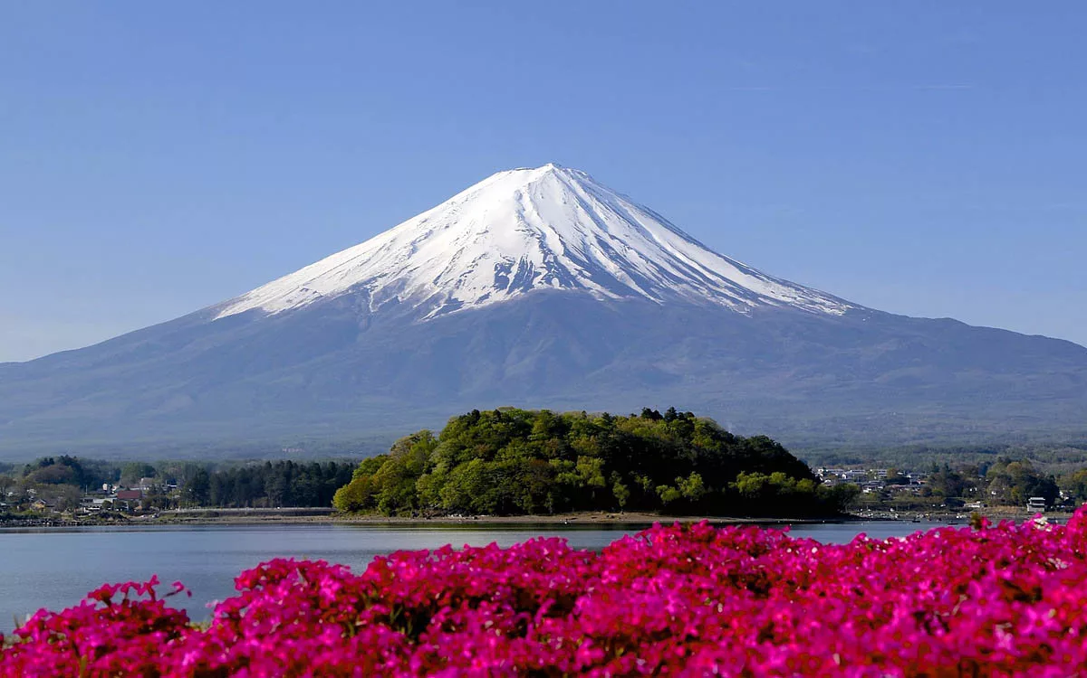
Фудзияма

Slide 24
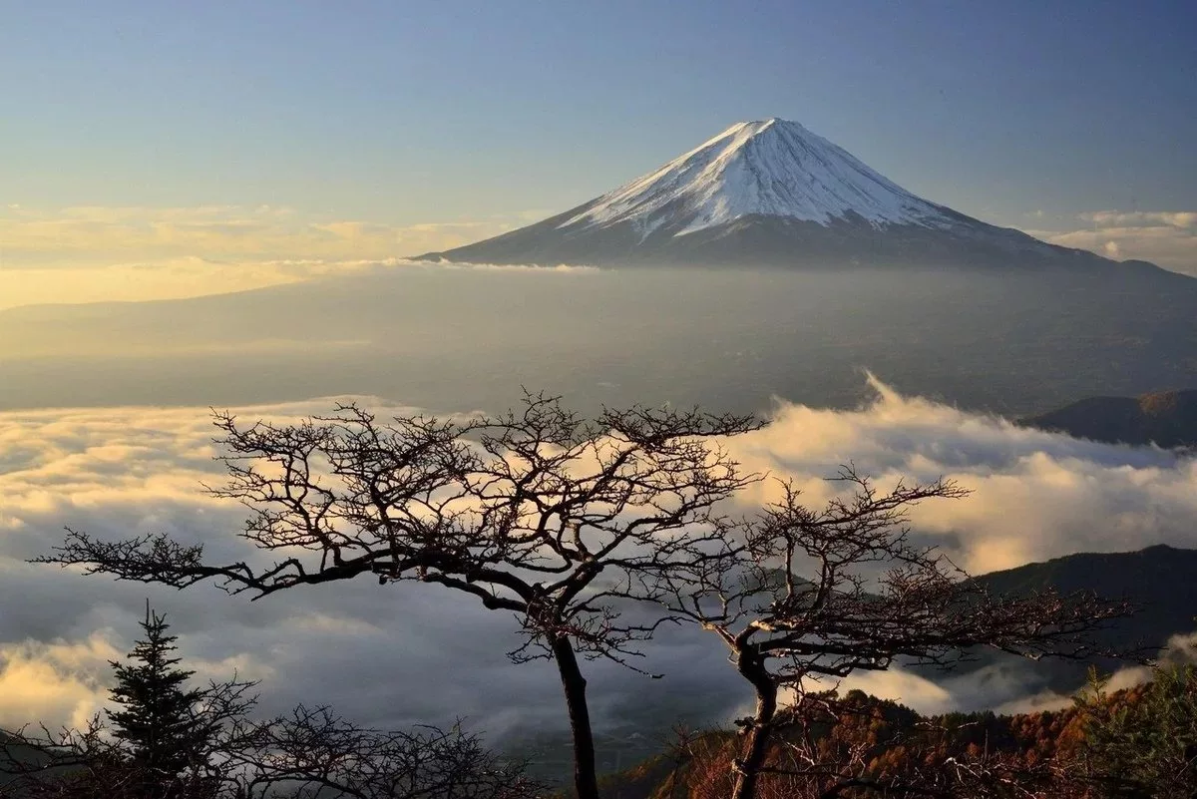
Фудзи – название. Яма – гора.

Slide 25
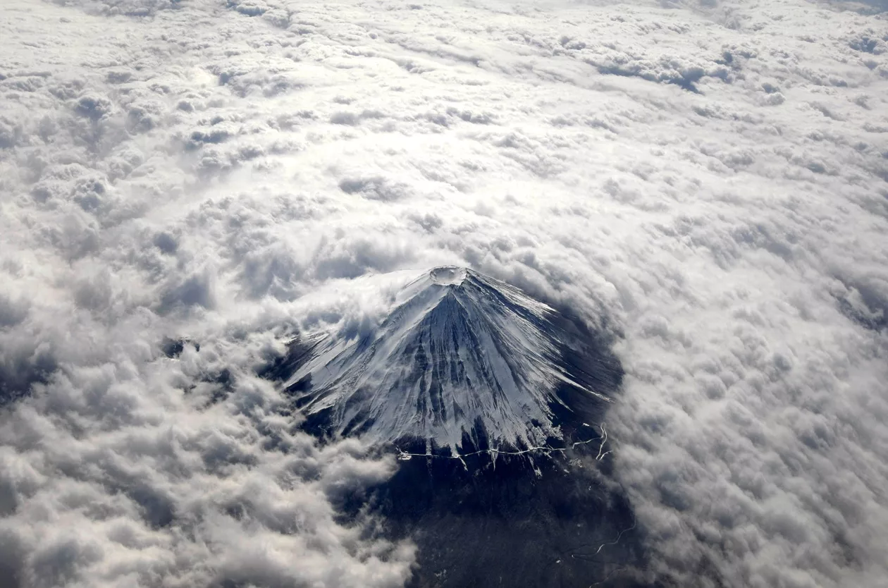
Вид горы Фудзи из космоса.

Slide 26
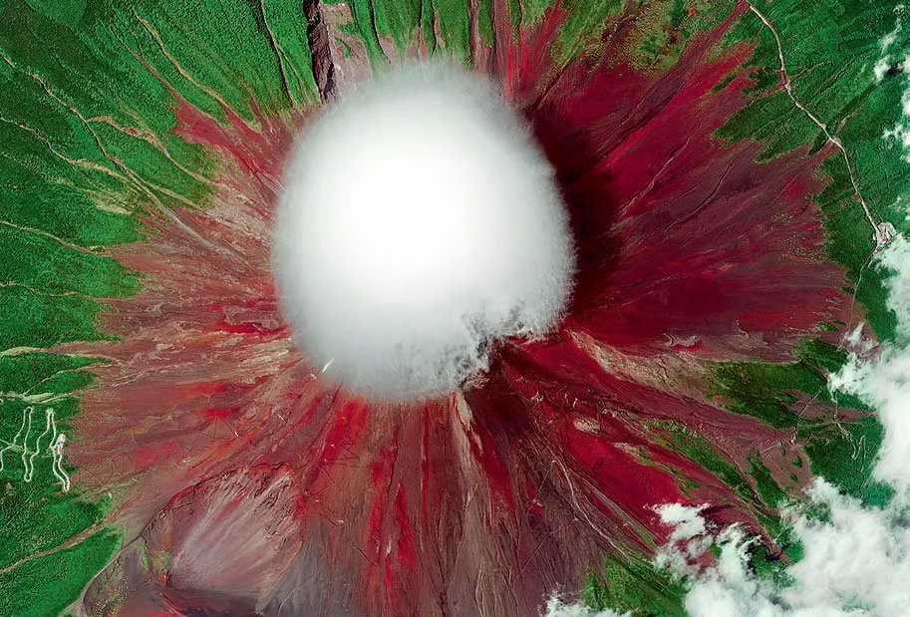
Японцы очень любят свой вулкан.
Он снежный лебедь,
Он и дух орлиный,
И весь очерчен
огненным резцом.
К. Бальмонт

Slide 27
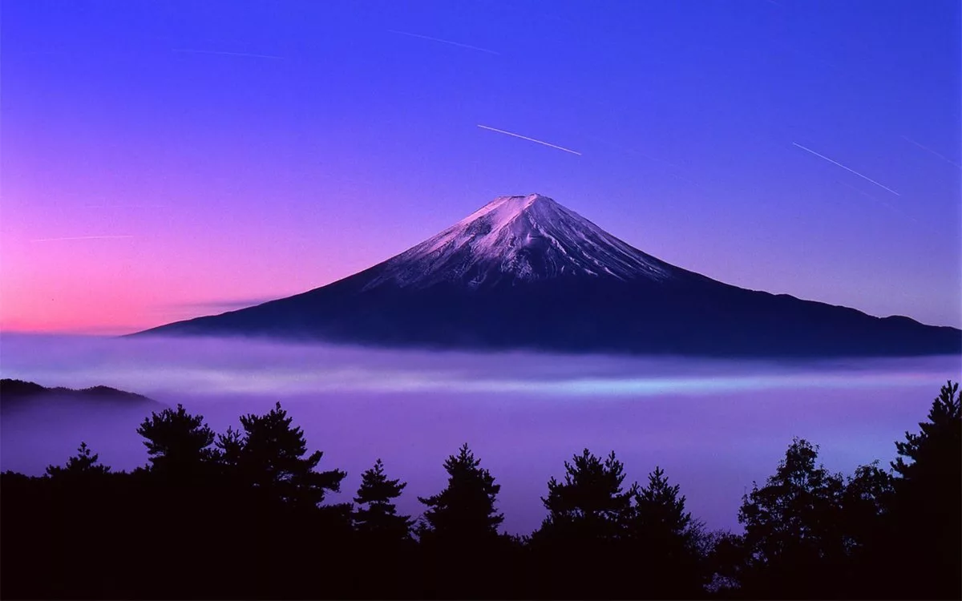
Фудзи на рассвете в тумане.

Slide 28
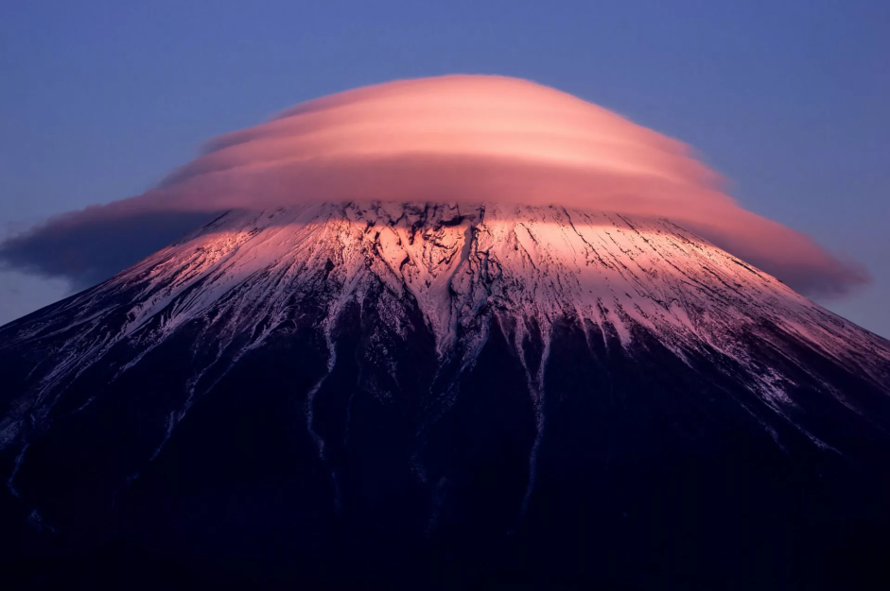
Облако над Фудзи.

Slide 29
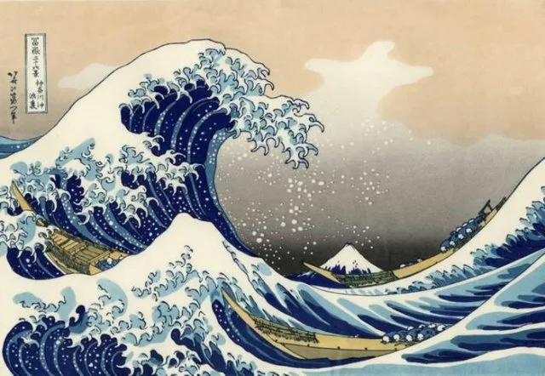
Фудзи - волна.

Slide 30
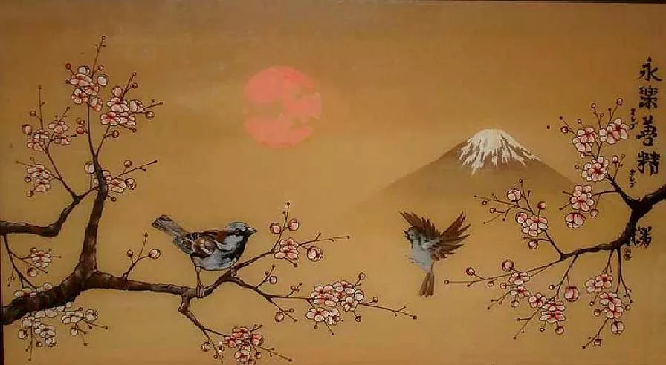
Японская графика. На заднем плане – Фудзи.

Slide 31
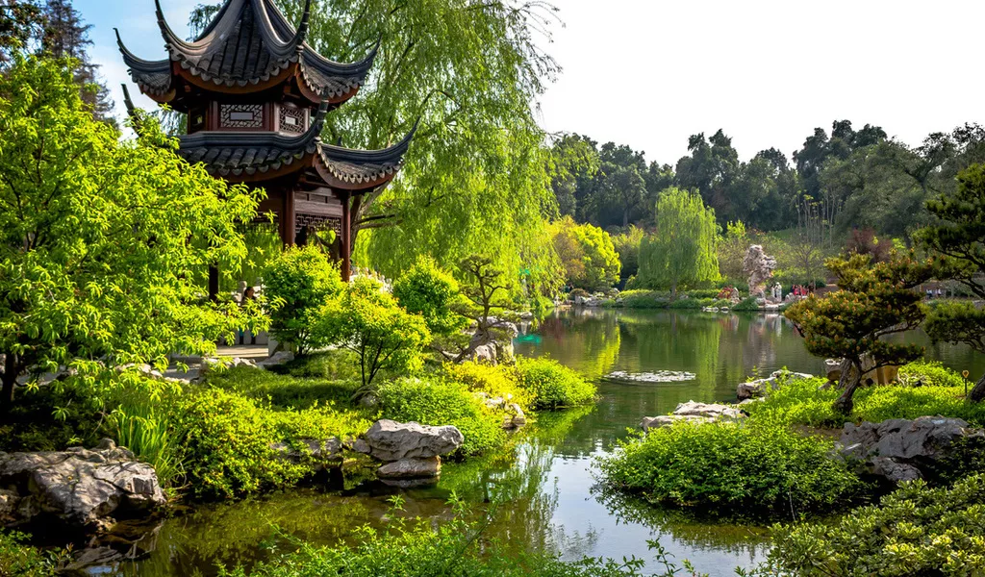
Природа Японии.

Slide 32
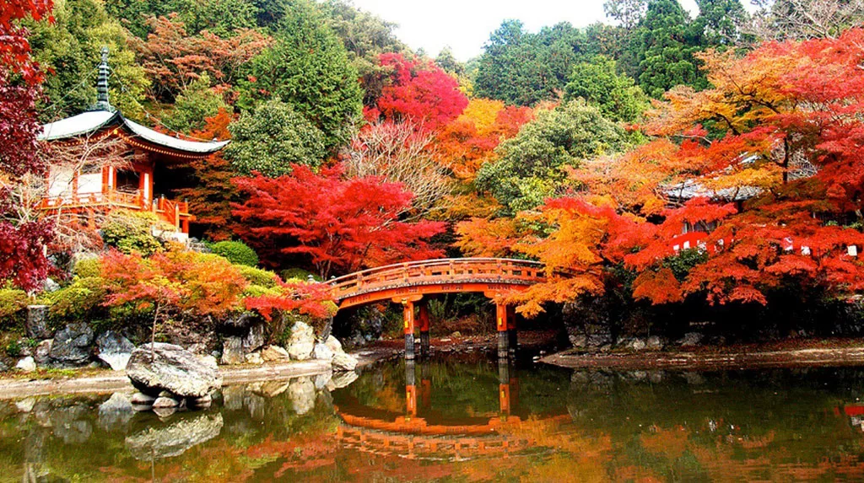
Осень в Японии.

Slide 33
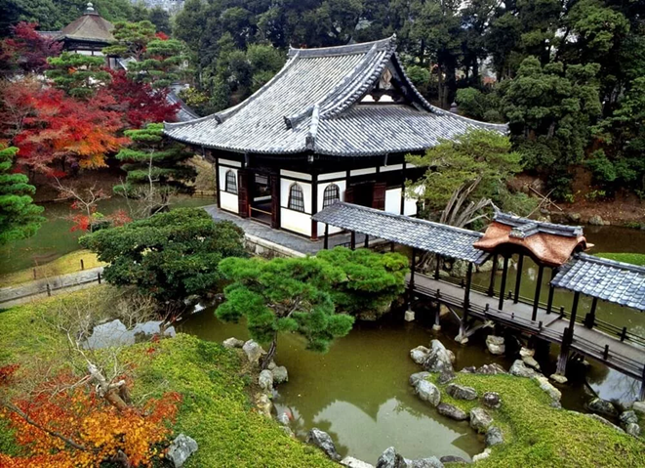
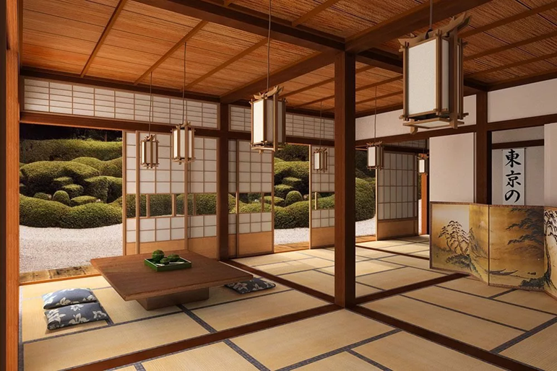
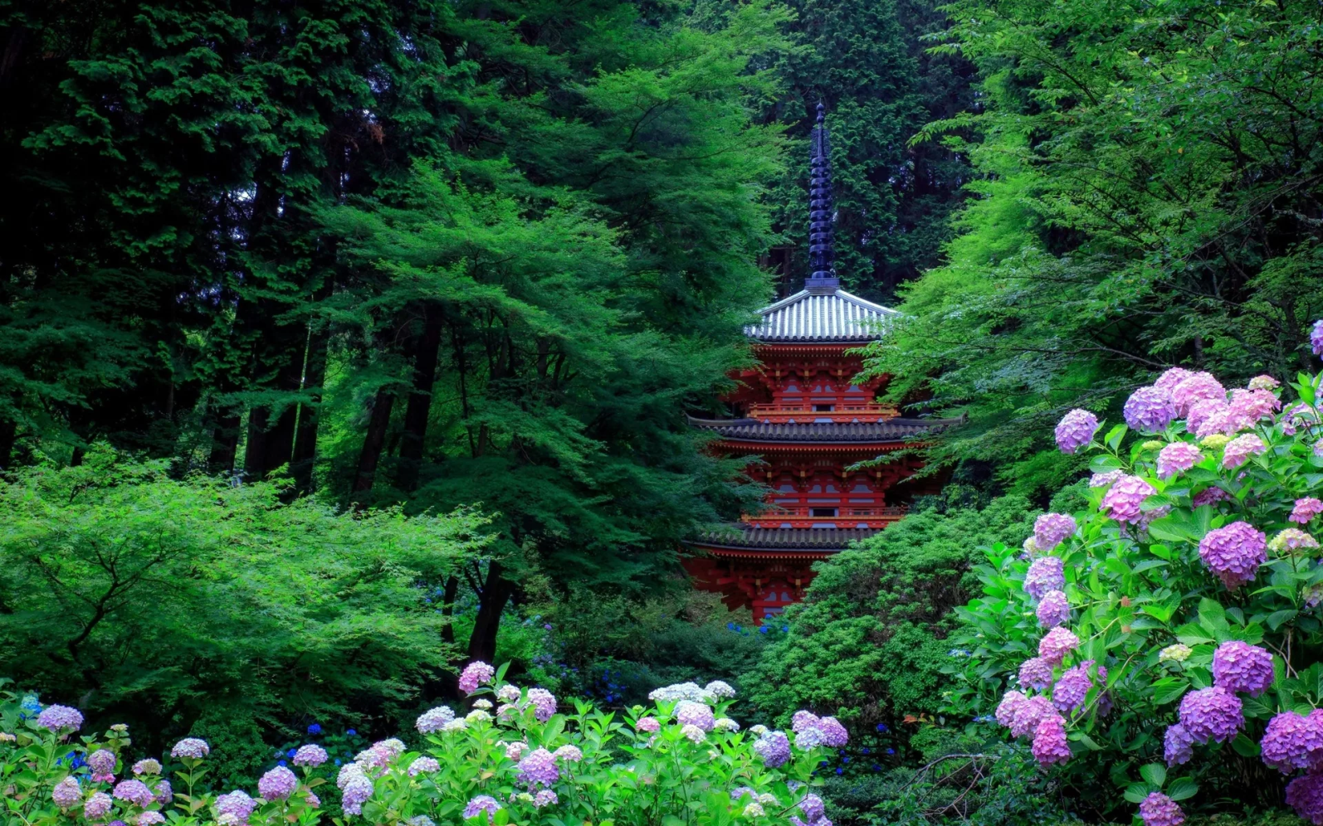
Дома.

Slide 34
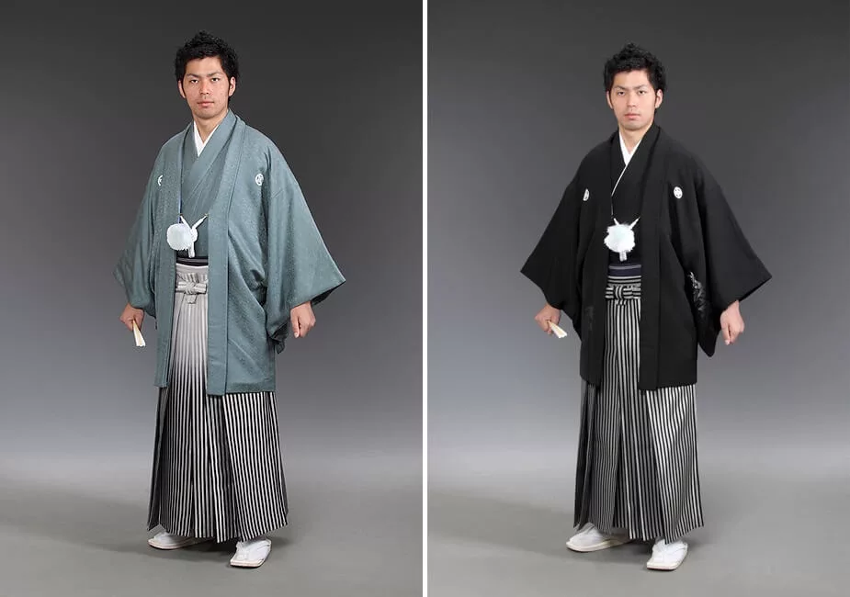
Мужские кимоно.
Он снежный лебедь,
Он и дух орлиный,
И весь очерчен
огненным резцом.
К. Бальмонт

Slide 35
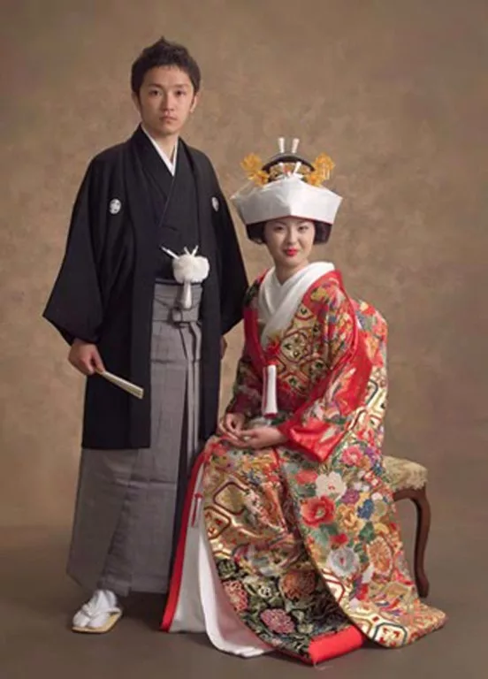

Национальная одежда – кимоно.

Slide 36


Гейши – прекрасно образованные мужчины и женщины, украшающие досуг.

Slide 37

Набор посуды для суши.
Он снежный лебедь,
Он и дух орлиный,
И весь очерчен
огненным резцом.
К. Бальмонт

Slide 38

Набор посуды для чая.

Slide 39

Хокку (хайку) – жанр традиционной японской поэзии.
Маленький философский стих из трёх строк без рифмы.

Slide 40

Хокку (хайку) – нерифмованное стихотворение из 3 строк,
17 слогов:
5 - 7 - 5
Тихо, тихо ползи,
Улитка, по склону Фудзи,
Вверх, до самых высот!

Slide 41



Хайку

Slide 42

Танка (короткая песня) – жанр японской поэзии, нерифмованные пятистишия из 31 слога.
5 – 7 – 5 – 7 – 7.
Выражает мимолётное настроение, полно недосказанности. Делится на трёхстишие и двухстишие.

Slide 43


Мацуо Басё
(1644 – 1694)
Поэт и философ, влюблённый в природу родной страны.
Басё удалось возвести хокку в ранг высокого искусства. Именно в его творчестве произошло превращение хокку из словесной игры в средство выражения мыслей и чувств поэта.

Slide 44


Кобаяси Исса (1763 – 1827) Современник Пушкина, Крылова, Жуковского, Лермонтова.
Родился в деревне, в семье крестьянина. Его отец овдовел и женился повторно. Этот брак был несчастливым для сына. Поэтому в 13 лет Исса уехал в Эдо на заработки. В 25 лет он начал изучать поэзию. Создал 20 000 стихотворений и огромное количество рисунков хайга. В 51 год после долгих странствий вернулся в родные места.

Slide 45


Оформление японских стихотворений.

Slide 46

Японское стихотворение.

Slide 47

Японское длинное стихотворение.

Slide 48


Сурепка.

Slide 49

Туман.

Slide 50

Туман.

